Slide 1
Speidermøter hos Halden Speidergruppe

Slide 2
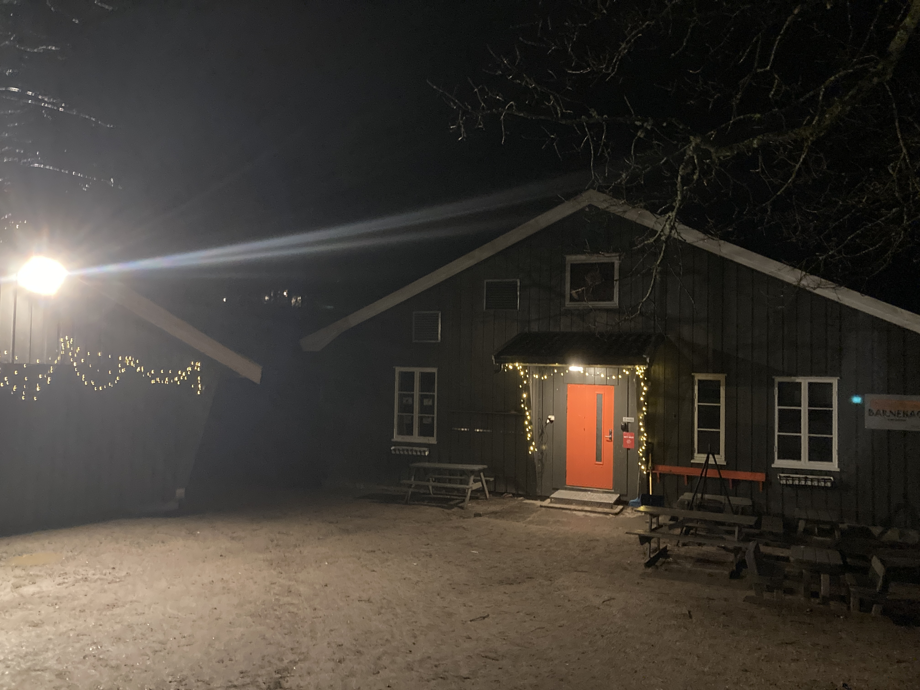
Speiderhuset
Ligger sentralt til i Halden
Leies ut til barnehage på dagtid
Store uteområder med bålplass, og skog i nærheten
Gruppas utstyr lagres i egen garasje

Slide 3
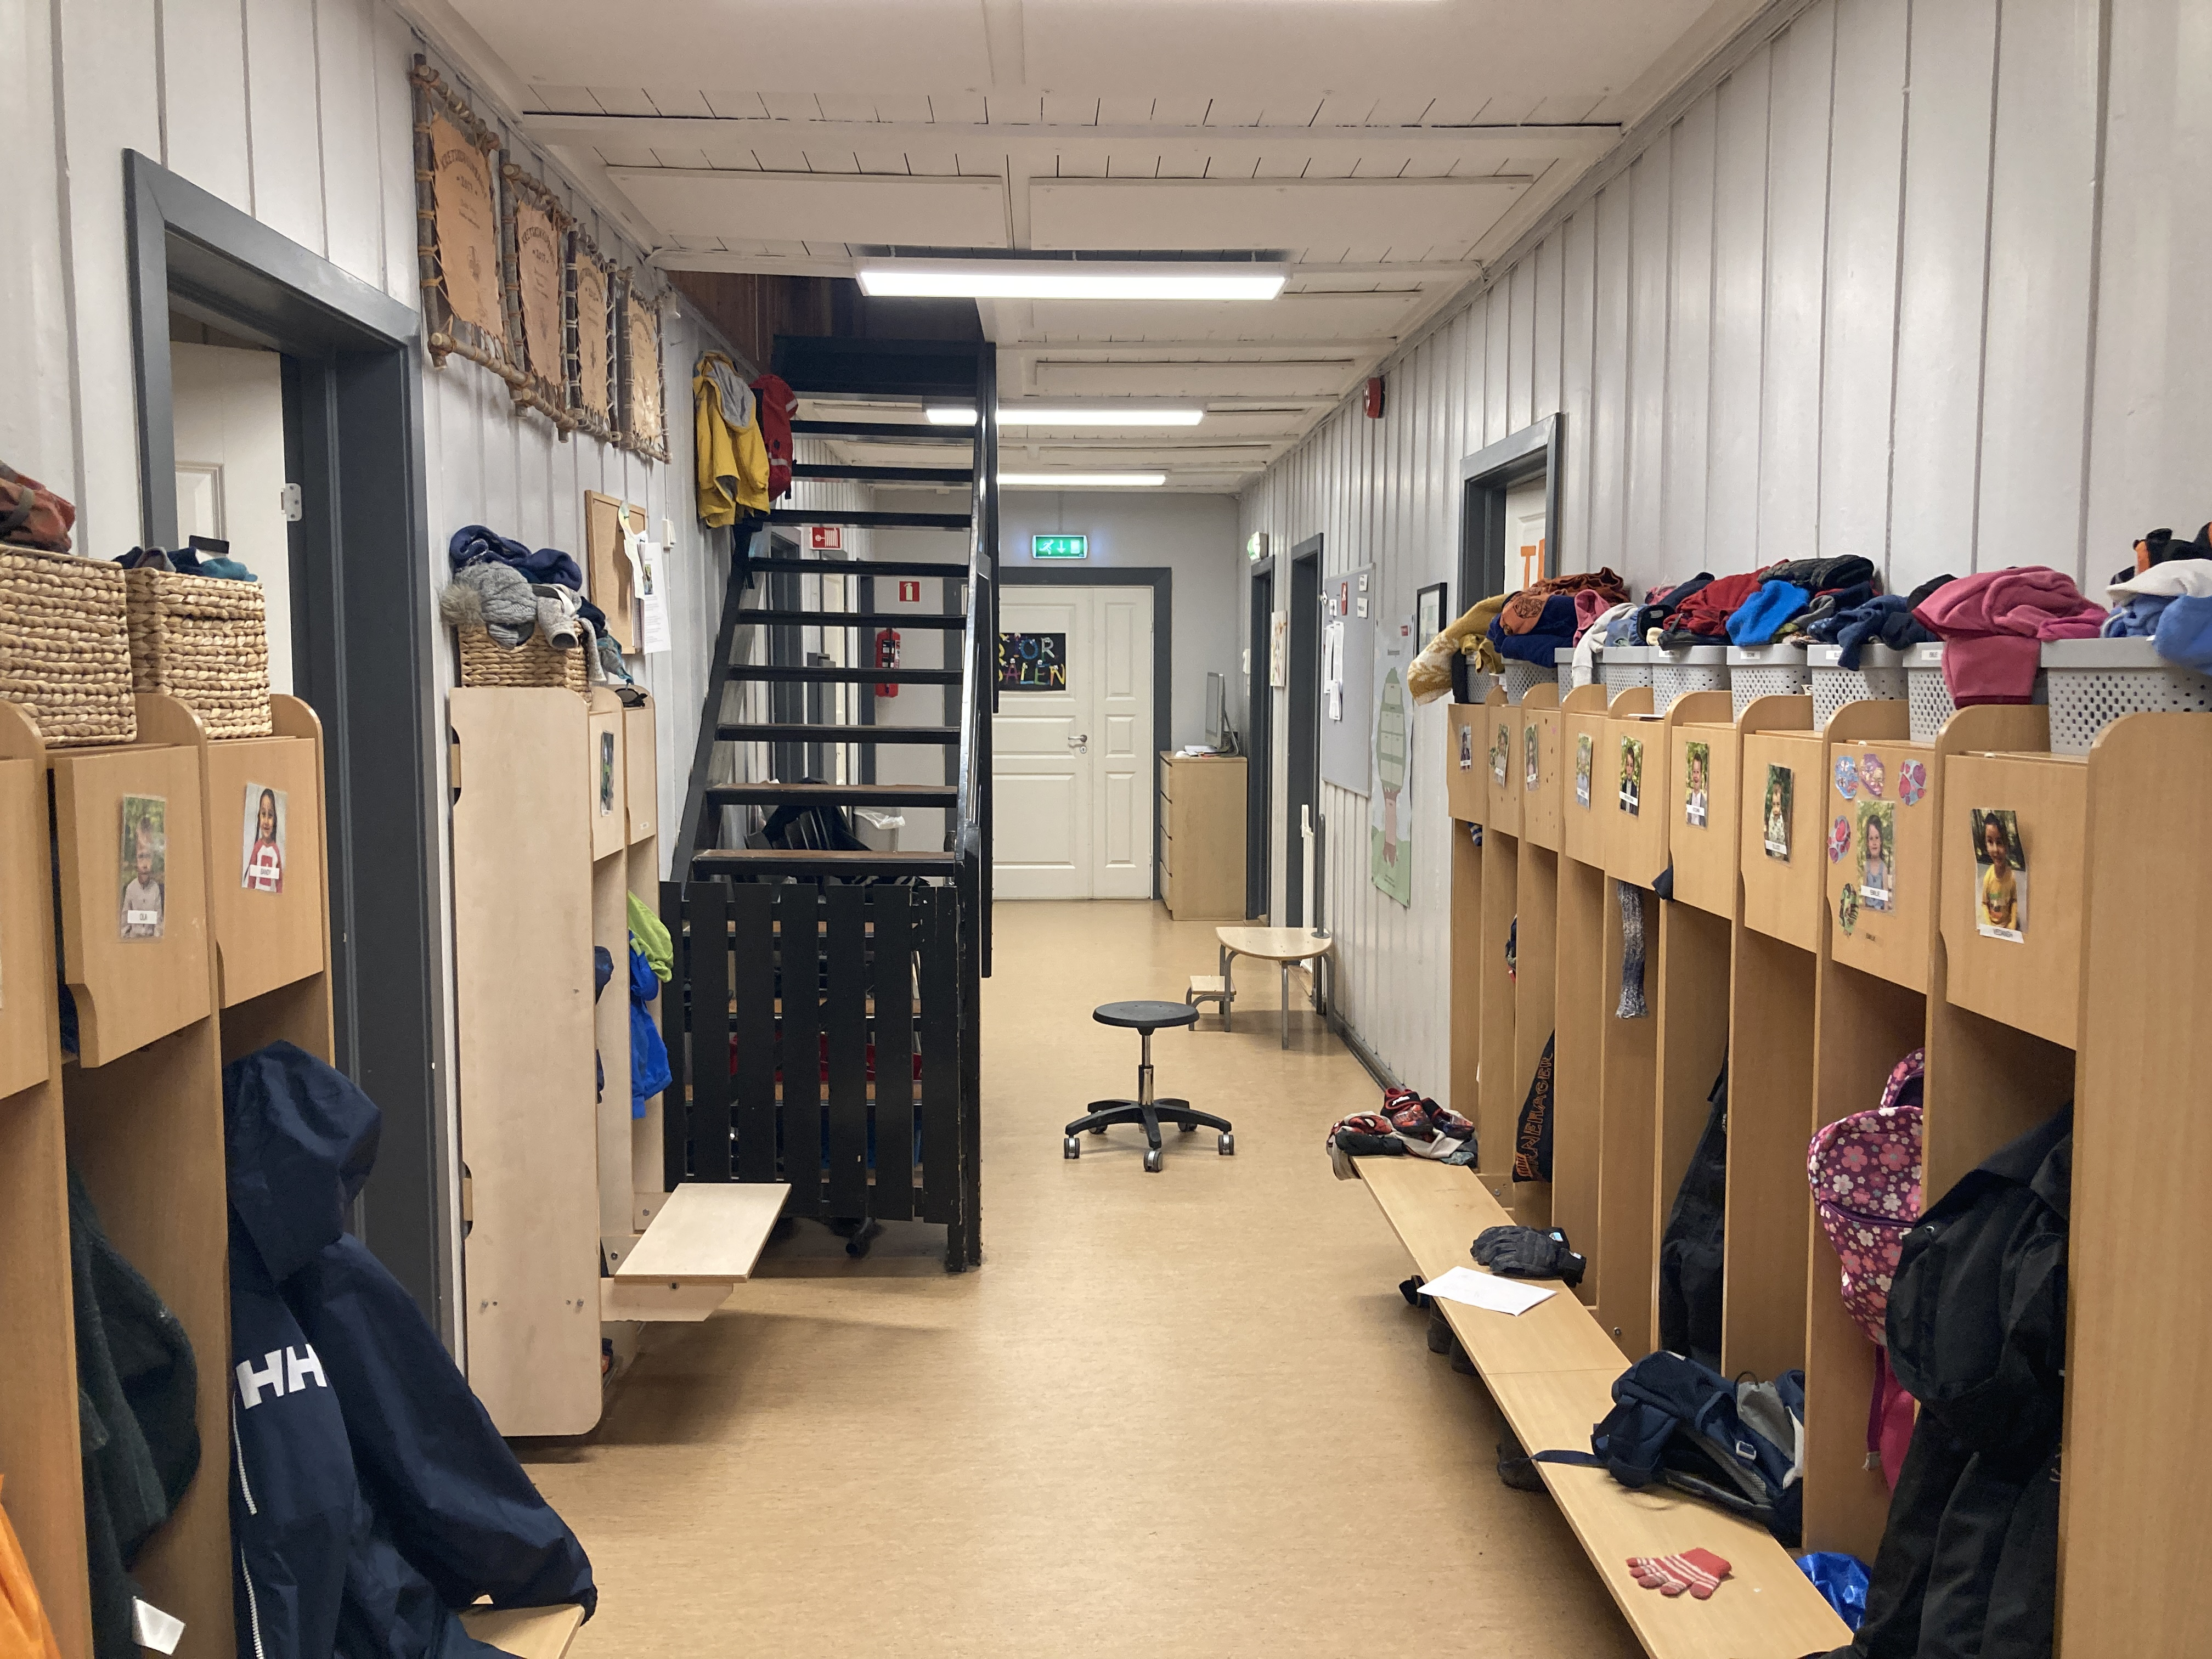
Storsal i enden av gangen
Flere mindre rom langs gangen, som patruljer kan fordeles på
Kjøkken og flere toaletter

Slide 4
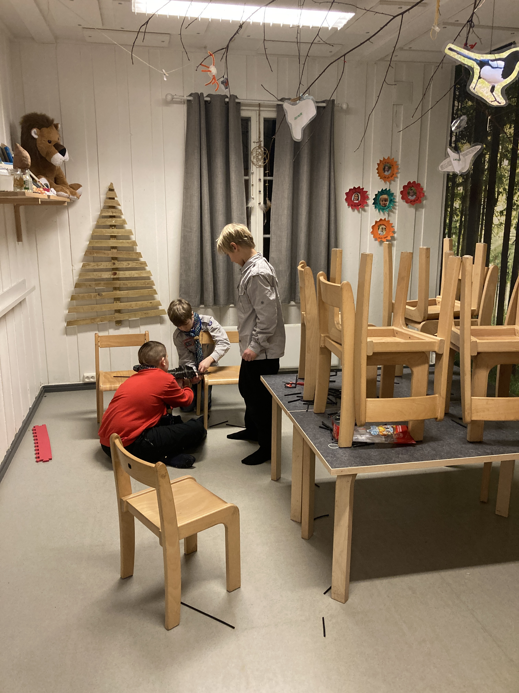

Slide 5
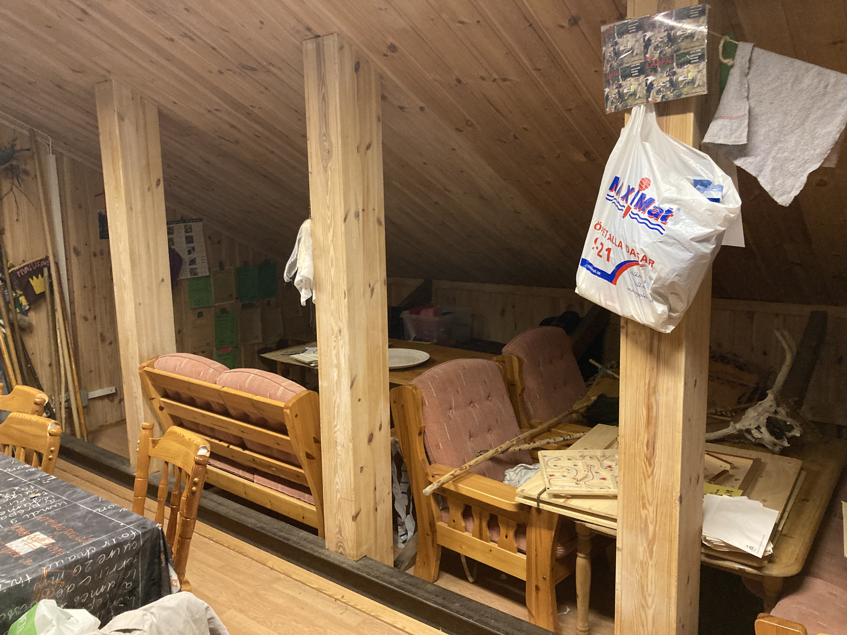
2.etasje

Slide 6
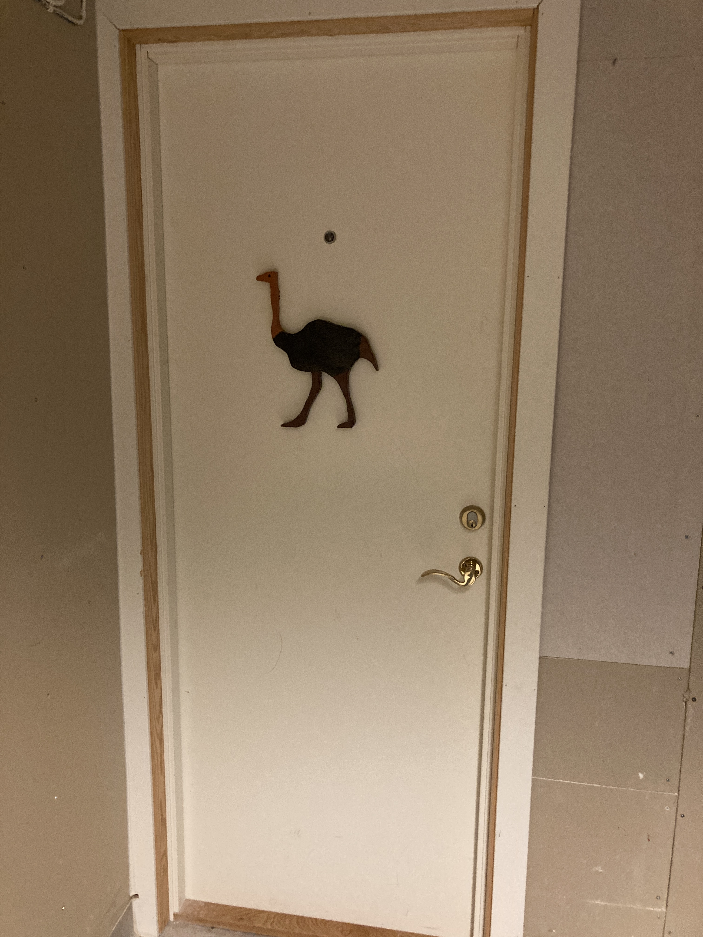
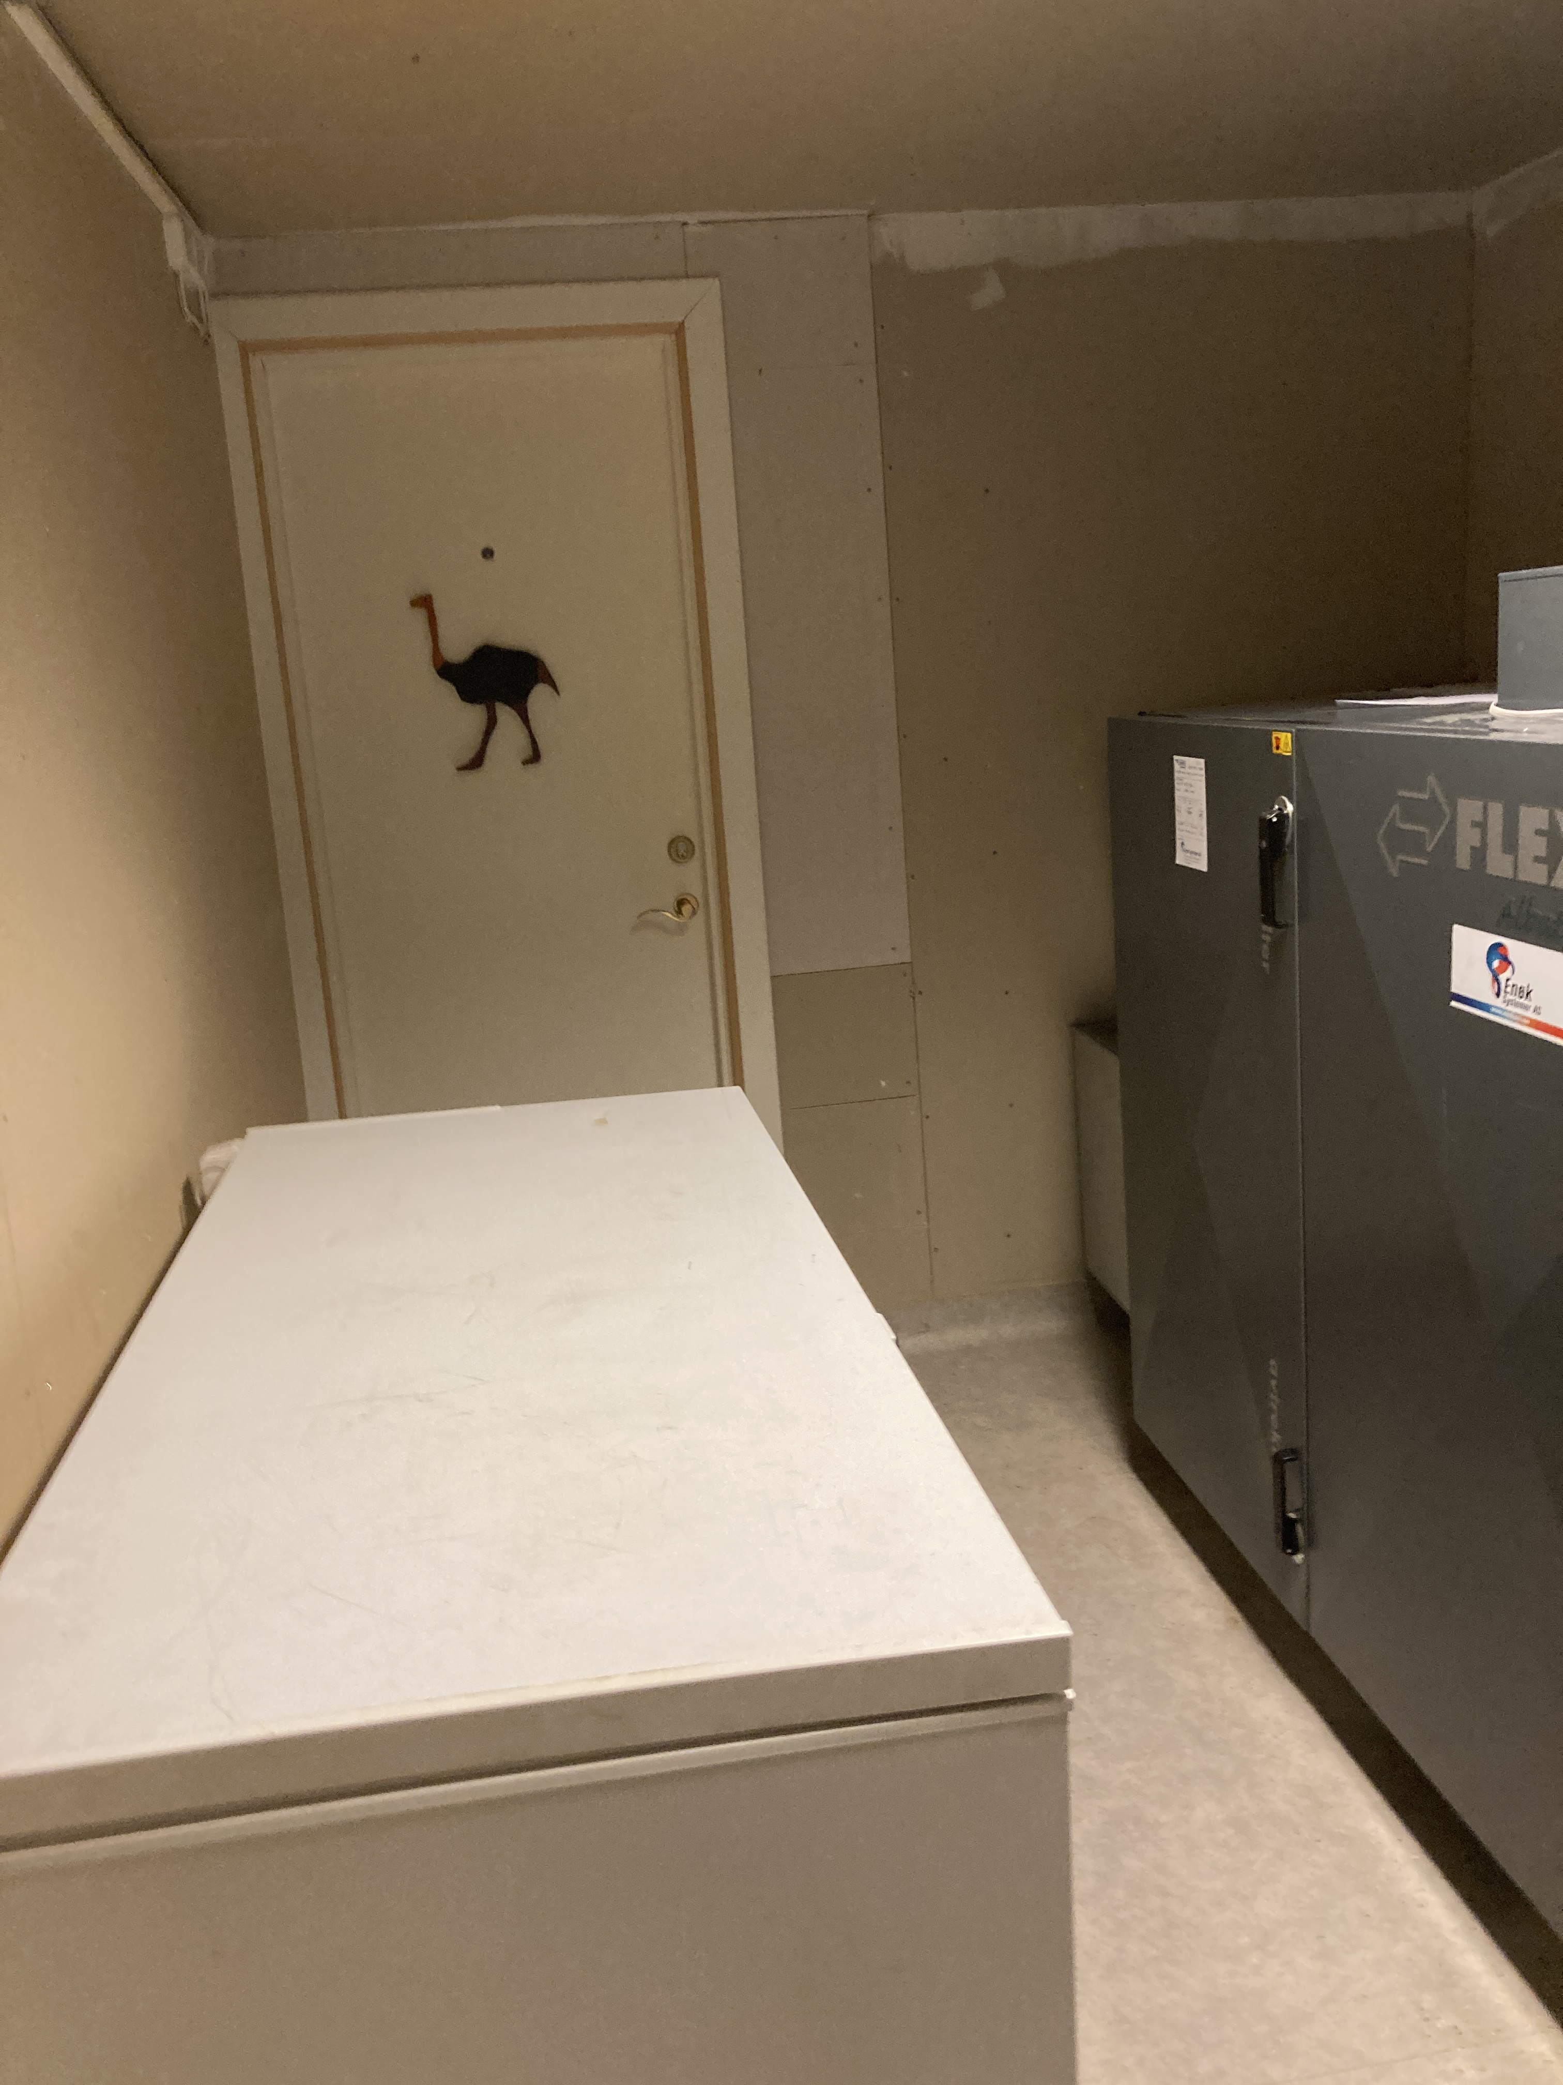
Oi, hvor skal vi nå?
La oss banke på!

Slide 7
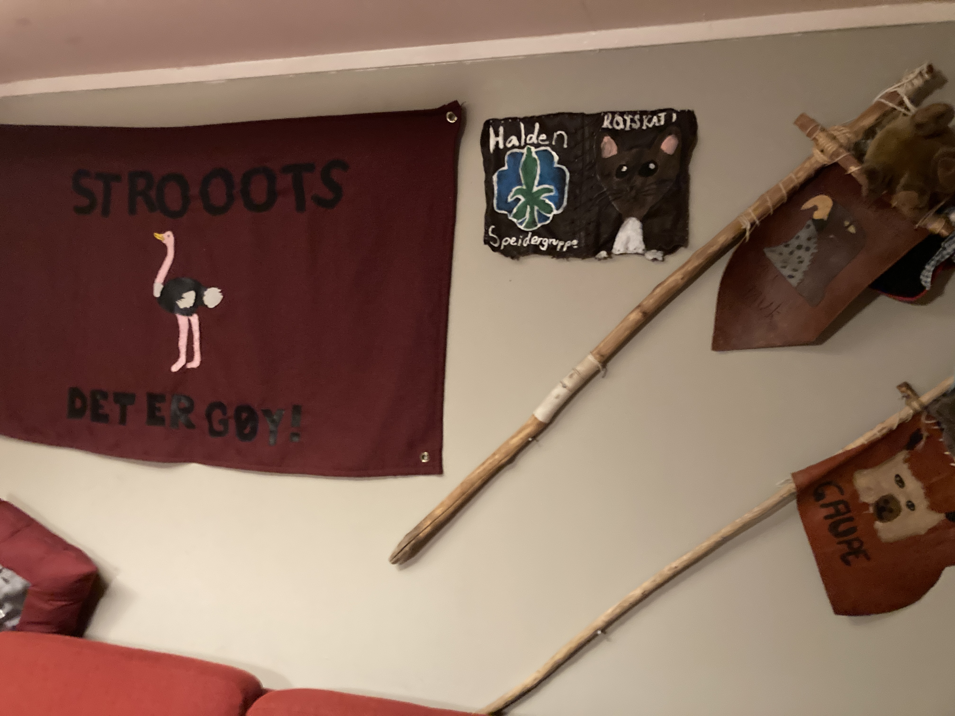
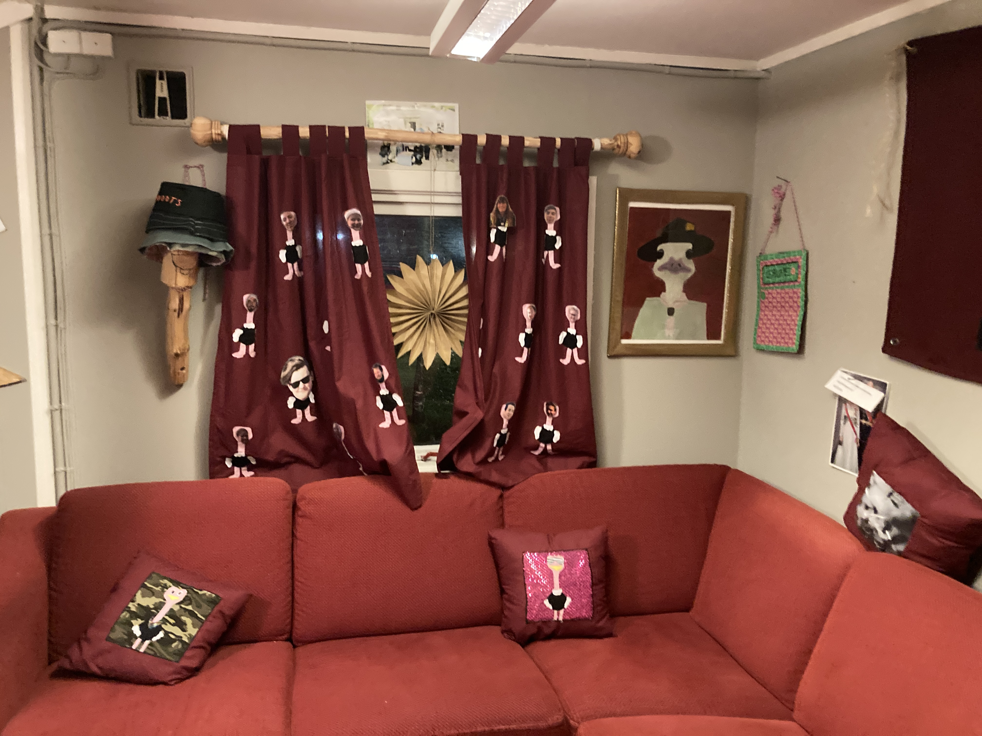
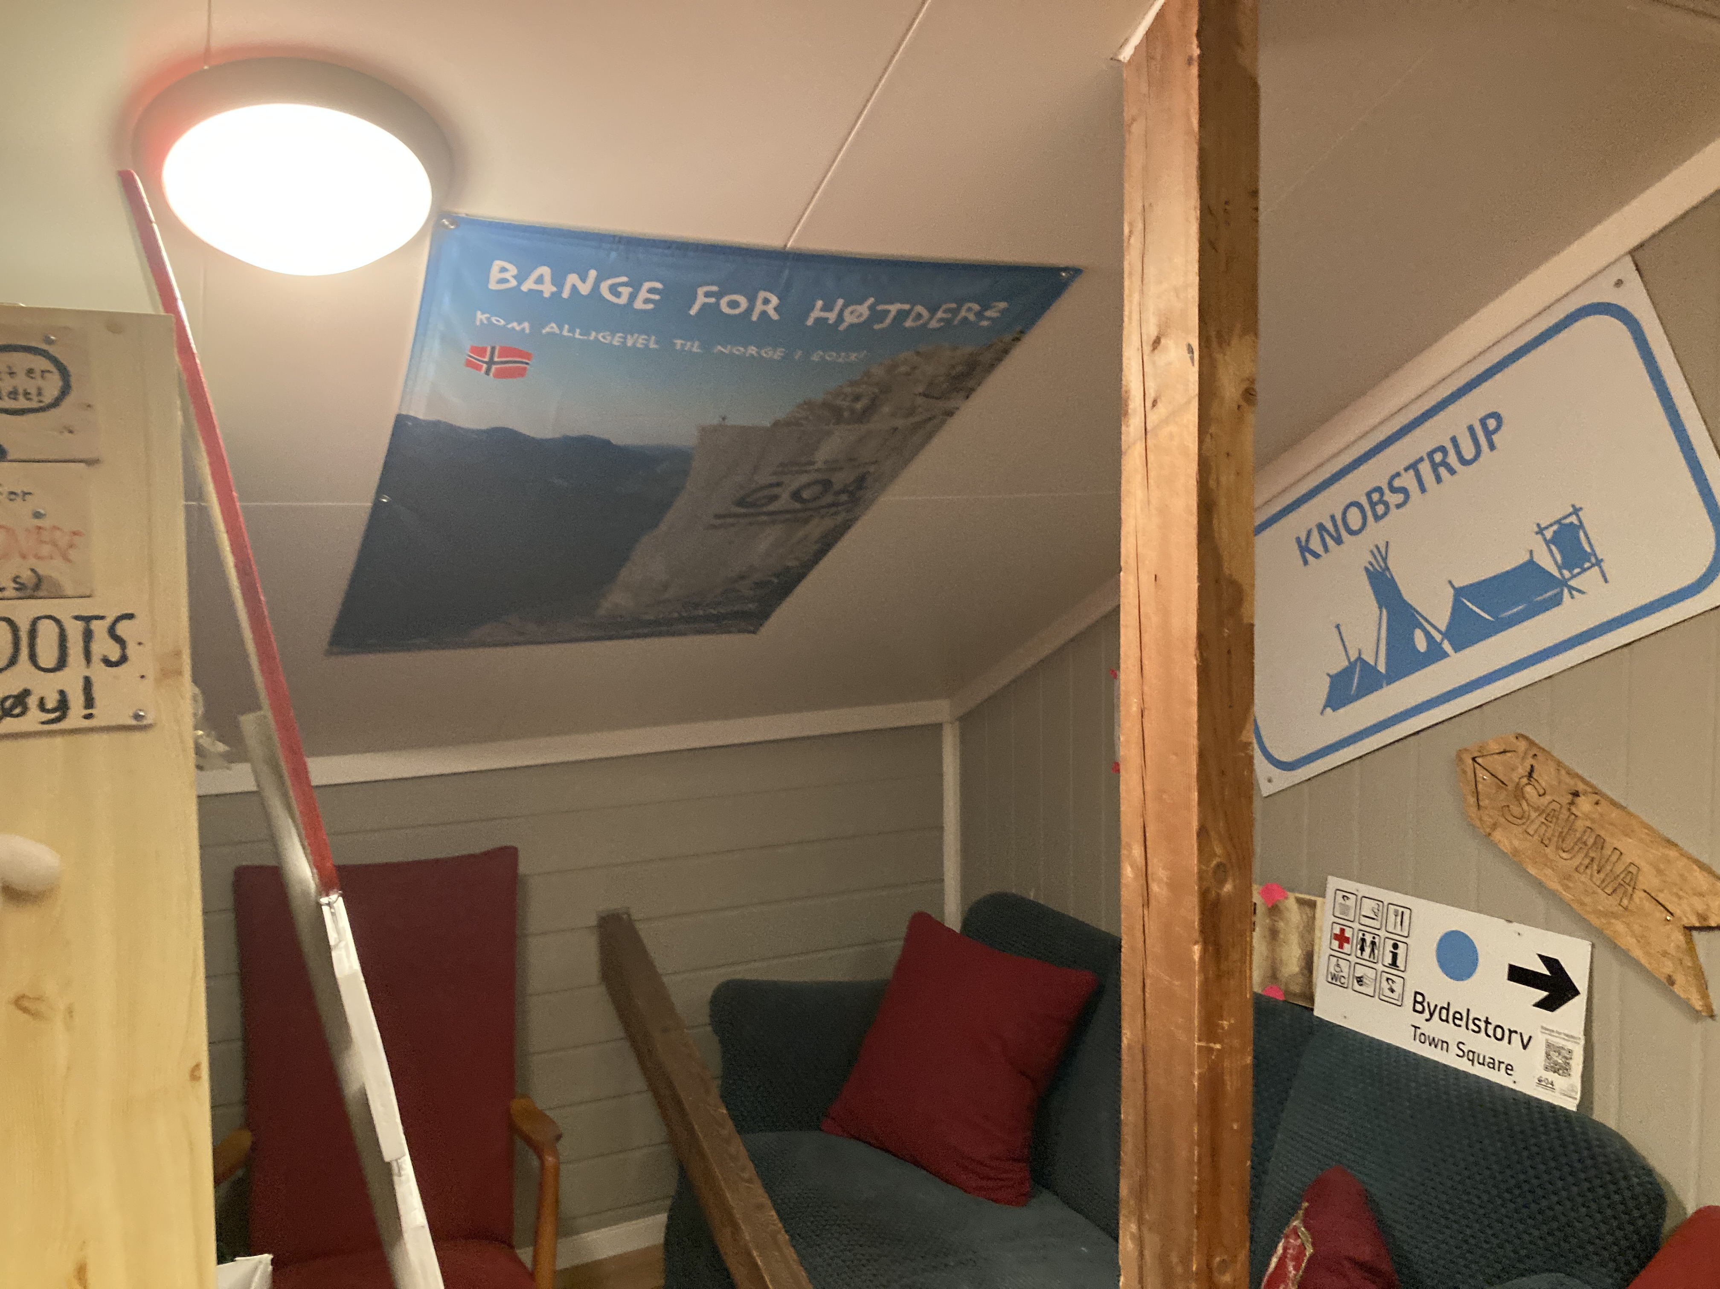
Roverommet!

Slide 8
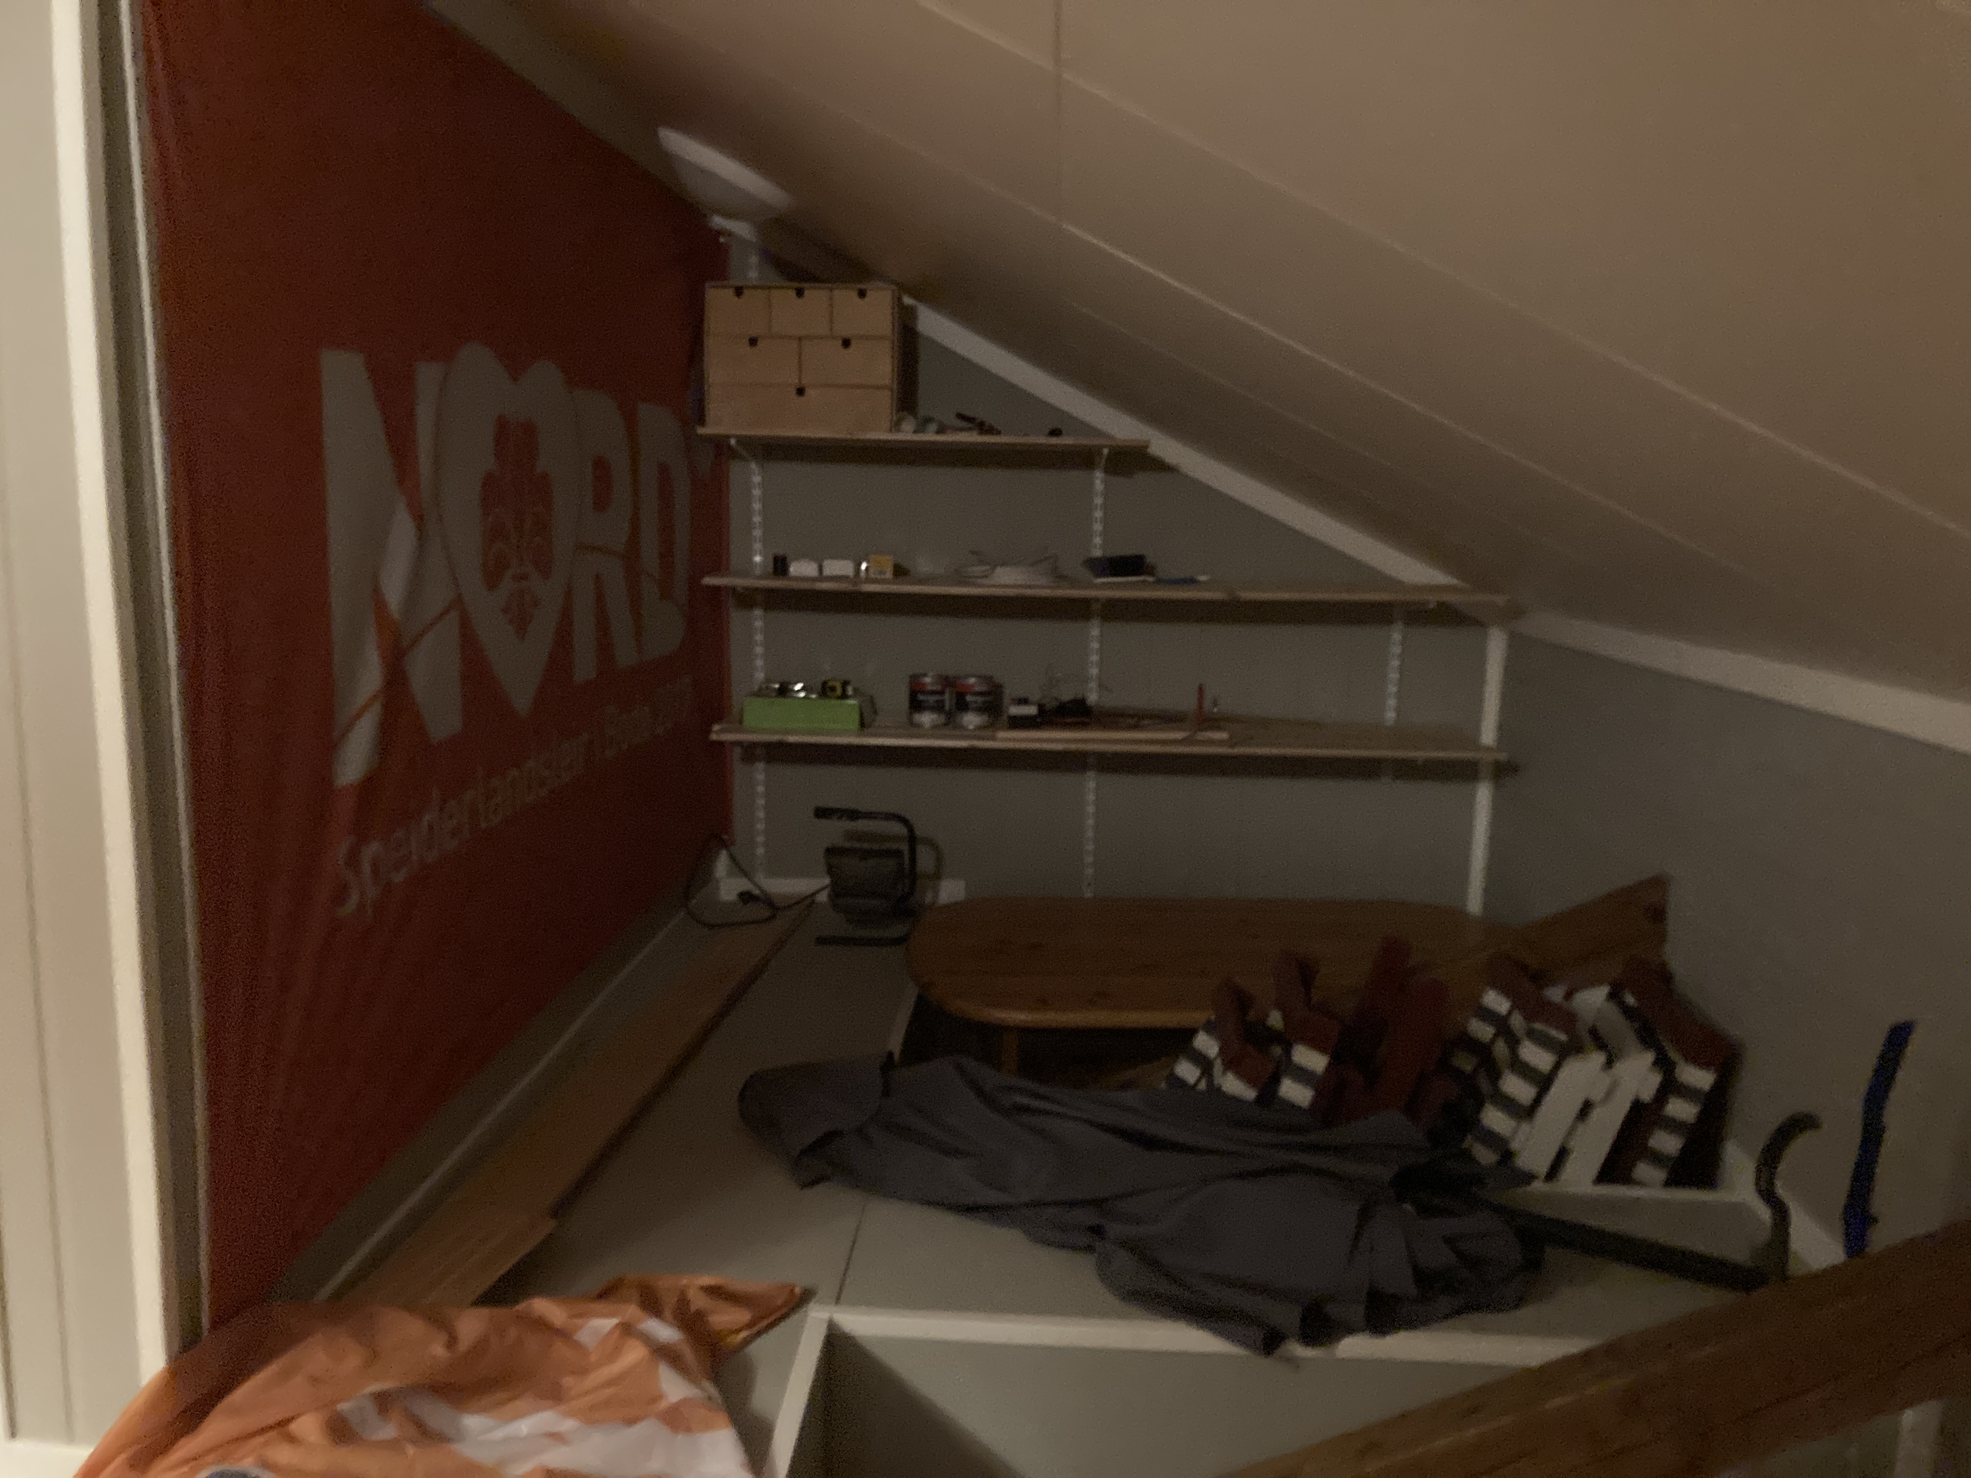

Slide 9
Speiderhytta Tyribu
Brukes til helgeturer og sommerleir
3 km å gå inn til hytta
Uten innlagt vann og strøm
Ligger like ved et vann, som det hentes vann fra og bades i

